Slide 1



PHÒNG GIÁO DỤC VÀ ĐÀO TẠO QUẬN LONG BIÊN
TRƯỜNG MẦM NON GIA THƯỢNG
Giờ học: Nhận biết tập nói
Đề tài: Củ Su Hào- Củ Cà Rốt
Giáo viên: Nguyễn Thị Hồng Hoa
Lứa tuổi: Nhà trẻ 24-36 tháng
Thời gian: 12-15 phút.
Năm học 2018-2019

Slide 2

Ổn định tổ chức
Cô và trẻ cùng đọc bài thơ: Củ Cà Rốt.

Slide 3
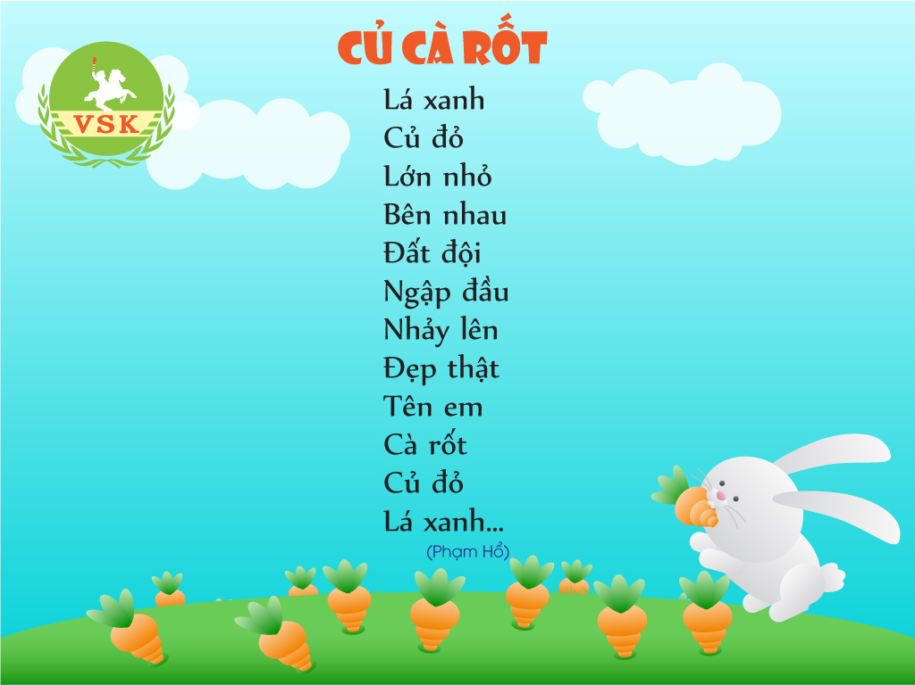

Slide 4
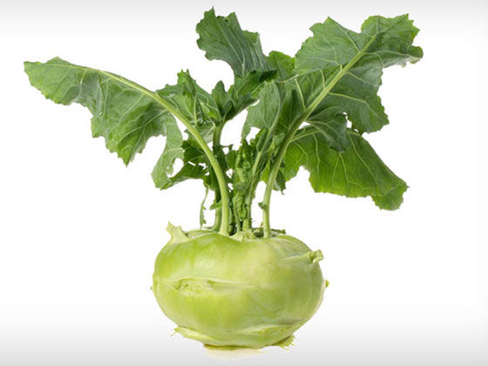
NBTN: Củ Su Hào

Slide 5
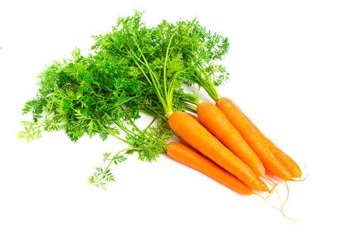
NBTN: Củ Cà Rốt

Slide 6

So sánh củ Su Hào - Củ Cà Rốt.

Slide 7

Trò chơi: Thu hoạch củ
Đội 1: Thu hoạch củ Su Hào
Đội 2: Thu hoạch củ Cà Rốt

Slide 8
PHÒNG GIÁO DỤC VÀ ĐÀO TẠO QUẬN LONG BIÊN
TRƯỜNG MẦM NON GIA THƯỢNG
Xin chân thành cảm ơn
Năm học 2018-2019

